Slide 1
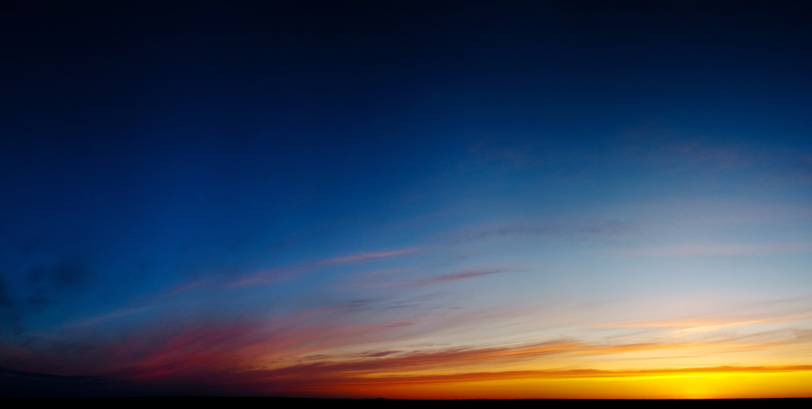
KĄ VEIKSIME
DANGUJE?

Slide 2
1. Dangus – garbinimo vieta.
„Aš pažvelgiau ir išgirdau balsą daugybės angelų aplinkui sostą, būtybių ir vyresniųjų; jų skaičius buvo miriadų miriadai ir tūkstančių tūkstančiai. Jie skelbė skambiu balsu: „Vertas Avinėlis, kuris buvo užmuštas, priimti galybę, ir turtus, ir išmintį, ir stiprybę, ir pagarbą,
ir šlovę, ir palaiminimą“ (Apr 5, 11-12).
„Paskui regėjau: štai milžiniška minia, kurios niekas negalėjo suskaičiuoti, iš visų giminių, genčių, tautų ir kalbų. Visi stovėjo priešais sostą ir Avinėlį, apsisiautę baltais apsiaustais, su palmių šakomis rankose. Jie šaukė skambiu balsu: „Išgelbėjimas iš mūsų Dievo, sėdinčio soste, ir Avinėlio!“ (Apr 7, 9-10).
„Todėl ar valgote, ar geriate, ar šiaip ką darote, visa darykite Dievo šlovei“ (1 Kor 10, 31).

Slide 3
2. Dangus – darbo vieta.
„O Jėzus jiems atsakė: „Mano Tėvas darbuojasi lig šiolei, ir Aš darbuojuosi“ (Jn 5, 17).“.
„Jėzus jiems atsakė: „Iš tiesų, iš tiesų sakau jums: Sūnus nieko negali daryti iš savęs, o vien tai, ką mato darant Tėvą; nes ką
Jisai daro, lygiai daro ir Sūnus“ (Jn 5, 19).
„Ir paėmė Viešpats Dievas žmogų ir apgyvendino jį Edeno sode, kad žmogus jį įdirbtų ir prižiūrėtų“ (Pr 2, 15).
„Nes tai Dievas, veikiantis jumyse, suteikia ir troškimą, ir darbą iš savo palankumo“ (Fil 2, 13).
„Juk Dievo dovanos ir pašaukimas
– neatšaukiami“ (Rom 11, 29).

Slide 4
3. Dangus – valdymo vieta.
„Dievas tarė: „Padarykime žmogų pagal mūsų atvaizdą ir panašumą. Jie tevaldo jūros žuvis, padangių paukščius, gyvulius ir visą žemę bei visus roplius, kurie gyvena ant žemės!“ (Pr 1, 26).
„Jis atsakė: ‘Gerai, stropusis tarne! Kadangi pasirodei ištikimas mažuose dalykuose, tu gauni valdyti dešimtį miestų“ (Lk 19, 17).
„Jei kenčiame, su Juo ir valdysime“ (2 Tim 2, 12).
„Ar nežinote, kad šventieji teis pasaulį? O jeigu teisite pasaulį, tai nejaugi esate neverti išspręsti menkų bylų? Ar nežinote, kad mes teisime angelus, tad juo labiau – kasdieninius dalykus?“ (1 Kor 6, 2-3).

Slide 5
4. Dangus – poilsio vieta.
„Ir aš išgirdau iš dangaus balsą, kuris man sakė: „Rašyk: ‘Nuo šiol palaiminti mirusieji, kurie miršta Viešpatyje. Taip, – sako Dvasia, – kad atilsėtų nuo savo vargų; ir jų darbai seka juos“
(Apr 14, 13).
„Ir išgirdau galingą balsą, skambantį iš dangaus: „Štai Dievo buveinė tarp žmonių. Jis apsigyvens pas juos, ir jie bus Jo tauta, ir pats Dievas, jų Dievas, bus su jais. Jis nušluostys kiekvieną ašarą nuo jų akių; nebebus daugiau mirties, nei liūdesio, nei dejonės, nei skausmo daugiau nebebus, nes kas buvo pirmiau – praėjo“ (Apr 21, 3-4).

Slide 6
Kaip patekti į dangų?
„Jėzus jam sako: "Aš esu kelias, tiesa ir gyvenimas. Niekas nenueina pas Tėvą kitaip, kaip tik per mane“ (Jn 14, 6).
„Jeigu lūpomis išpažinsi Viešpatį Jėzų ir širdimi tikėsi, kad Dievas Jį prikėlė iš numirusių, būsi išgelbėtas“ (Rom 10, 9).

